Slide 1
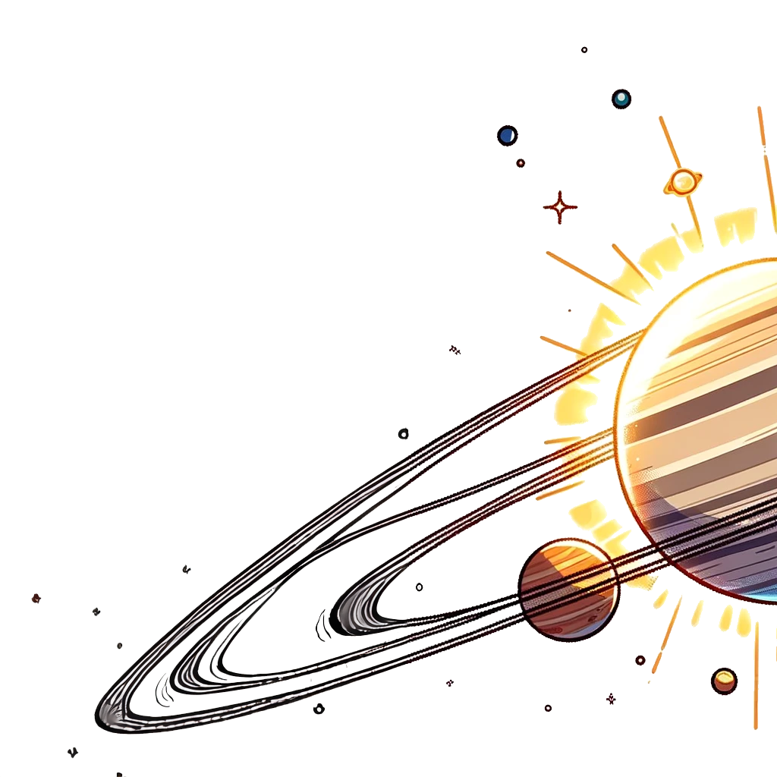
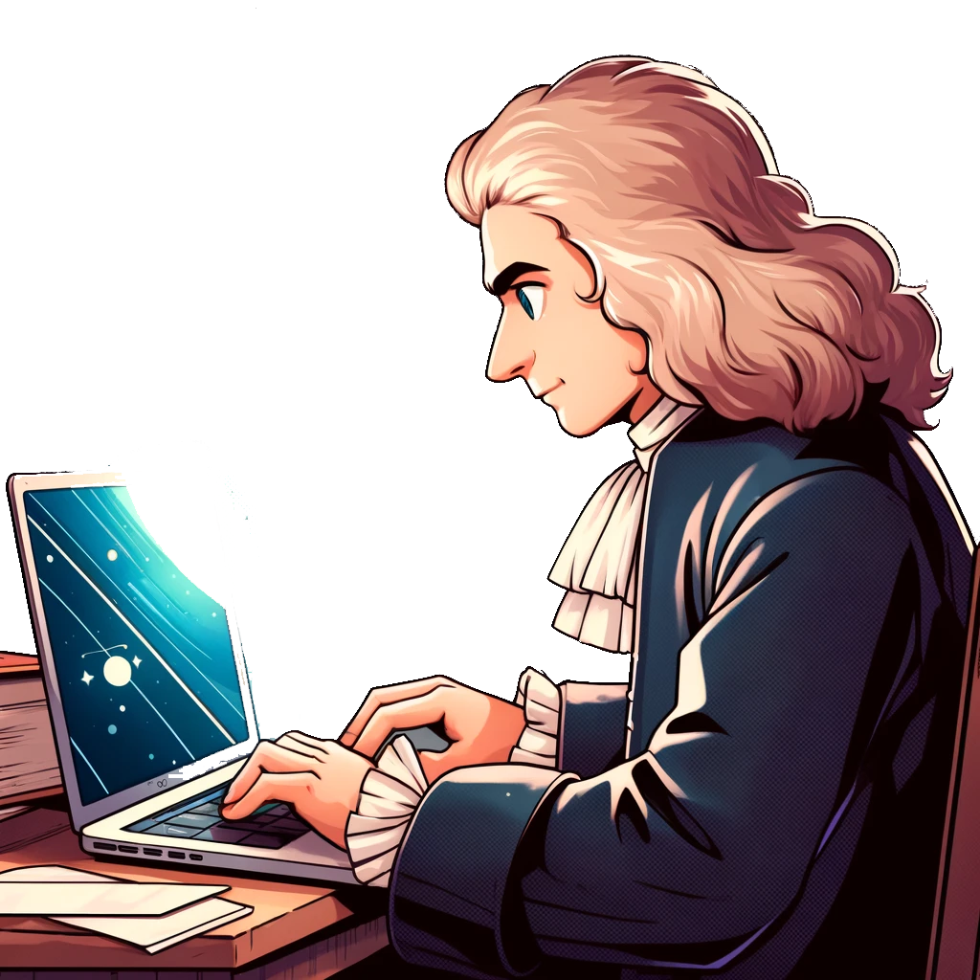
Die Numerik Masterclass
Los geht es mit der Simulation.

Slide 2

Was erwartet euch?
Teil 1 - Vormittag
Einführungsvortrag
Blitzkurs Python
Warum eigentlich… Numerik?
Teil 2 – Nachmittag
Erste Simulation mit Python
Vorhersage vs. Realität
Und nun kommt Einstein!

Slide 3
Installation
(Falls keine Hardware gestellt wird)
Windows:
Installiere Miniconda und nutze den Miniconda Prompt
Mac:
Du kannst Terminal nutzen, tippe:
curl https://bootstrap.pypa.io/get-pip.py -o get-pip.py
python3 get-pip.py
Download (windows):
tinyurl.com/4862vnwc
Gebe diesen Befehl ein:
pip install vpython
Alternativ:
pip3 install vpython

Slide 4
Installation (2)
Windows:
Nutze den Miniconda Prompt
Mac:
Du kannst Terminal nutzen
Um ein *.py Script auszuführen gehe wie folgt vor:
Schreibe „python “ (mit Leerzeichen)
Drag and Drop das Script in das Fenster
Drücke Enter
Unter Umständen „python3“ statt „python“

Slide 5
Installation (3)
Windows:
Nutze den Miniconda Prompt
Mac:
Du kannst Terminal nutzen
Um das gleiche Script noch einmal auszuführen drücke die Pfeil-Hoch Taste und danach Enter.
(Du kannst es auch händisch eingeben)

Slide 6

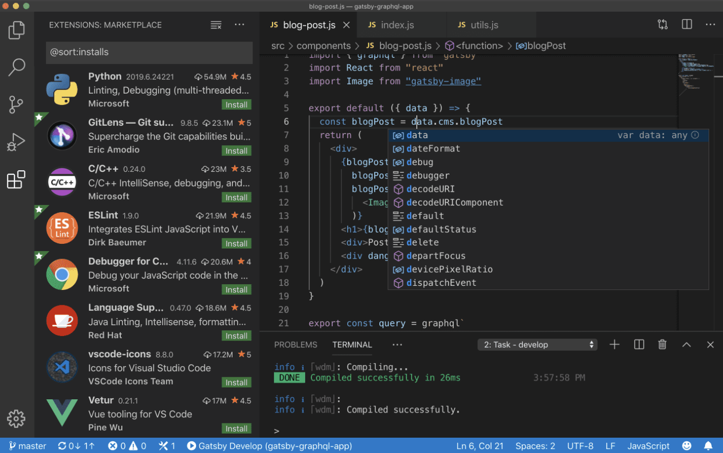
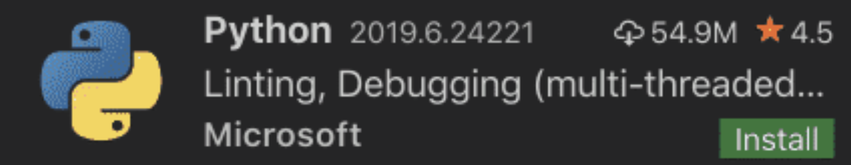
Programmieren
Sowohl in Mac, wie auch in Windows nutze Visual Studio Code zum coden.
Download:
tinyurl.com/zjzvvua8
Python Paket installieren!

Slide 7
Programmieren (2)
Visual Studio Code bietet eine „Run“ Funktion. Diese funktioniert jedoch oft nicht zusammen mit dedizierten Terminals wie Jupyter oder VSC.
Daher: Den Code am besten immer nach einer Veränderung speichern und dann per Terminal ausführen!

Slide 8
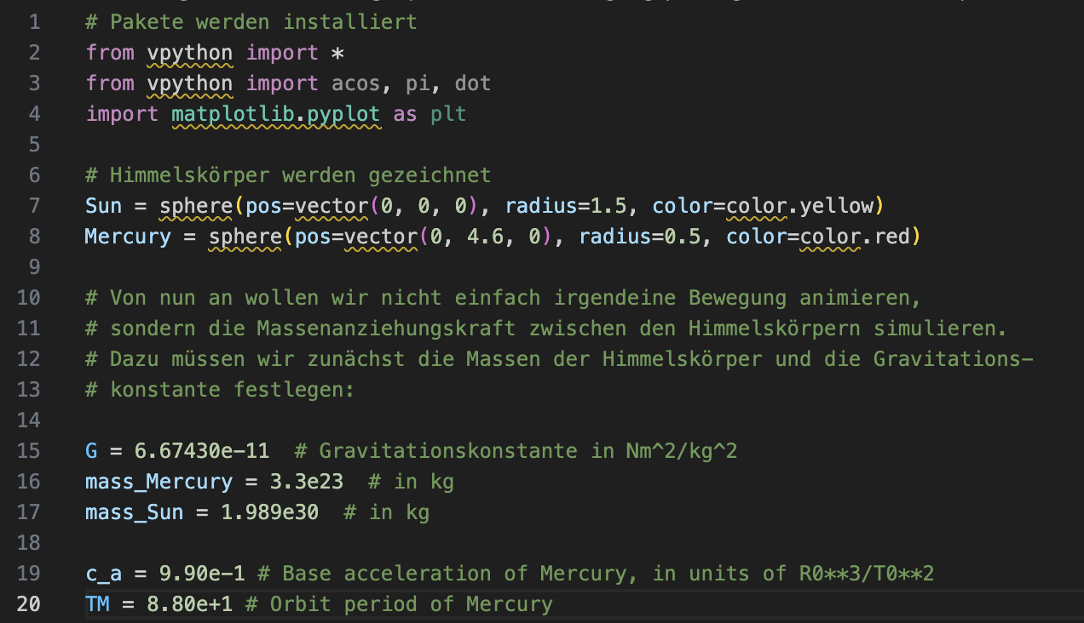
Programmieren (3)
Python Datei im Terminal ausführen
und testen.
2.
1.
4.
Script in Visual Studio Code
Öffnen.
Script in Visual Studio Code
Bearbeiten.
Programm mit Strg+c oder
control+c Stoppen.
3.

Slide 9
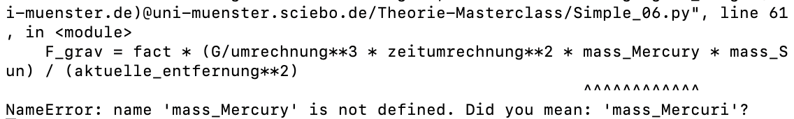
Programmieren (4)
Debugging!
Ruhe bewahren!
Im Zweifel den letzten Schritt rückgängig machen!
Fehler überprüfen (meist ist die letzte Zeile relevant).
Hier: Irgendein Fehler mit dem Namen „mass_Mercury“.
Lösung: Variablennamen überprüfen! Alles richtig geschrieben? Groß- und
Kleinschreibung berücksichtigt?

Slide 10
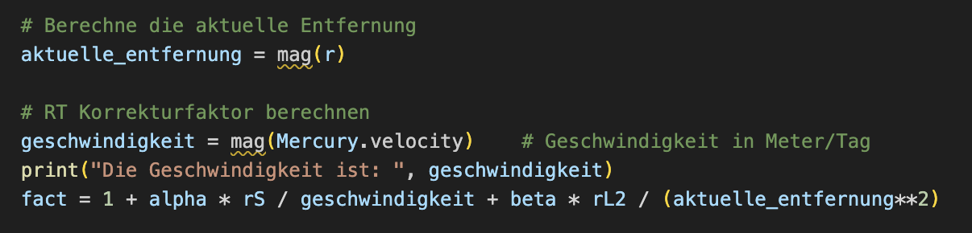
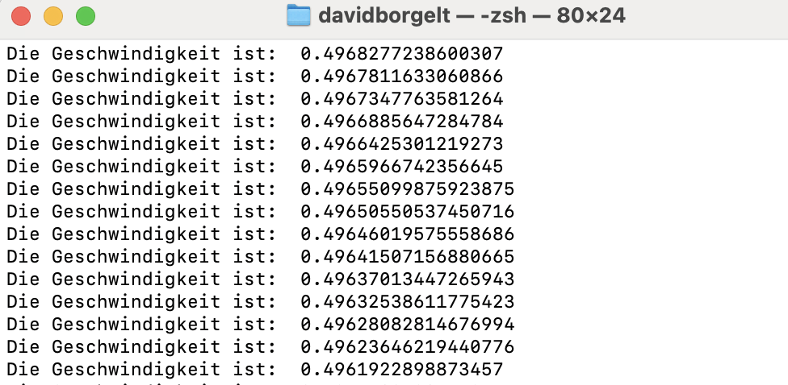
Programmieren (5)
Debugging!
4. Print() für Debugging nutzen!
So kannst du überprüfen, ob Werte in dem Programm passen.

Slide 11
Programmieren (6)
Debugging!
Wenn keine Lösung direkt erkennbar ist:
Um Hilfe fragen!
Übrigens: ChatGPT ist hier ausgesprochen hilfreich!
Versuche:
„Ich habe einen Fehler in meinem Python Code:
„<<FEHLER EINFÜGEN>>“
Dies ist mein Code:
„<< CODE EINFÜGEN >>“
Kannst du mir helfen?“

Slide 12
BITTE BEI PROBLEMEN FRAGEN!
Hier sind die Scripte:
https://tinyurl.com/5cdrzstf
Netzwerk

Slide 13
Los geht’s!
Workflow:
Öffnet die Dateien entlang ihrer Nummerierung.
In den Kommentaren steht alles, was ihr benötigt.
Lest unbedingt die Kommentare!
In den Codes befinden sich Aufgaben, löst diese!
Ihr dürft das Internet zur Hilfe nehmen.
Jede Datei hat eine zugehörige Lösung. In dieser steht die Lösung vollständig erklärt. Lest auch hier den Code aufmerksam!
Arbeitet bis ihr Simulation_04.py abgeschlossen habt.

Slide 14
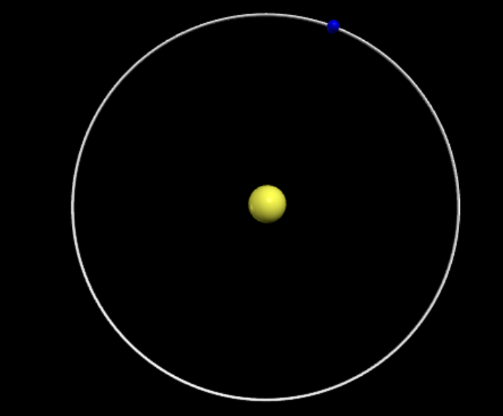

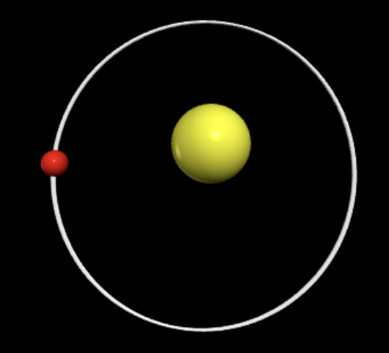
Gratulation!
Ihr habt eure erste Physik Simulation geschrieben!

Slide 15
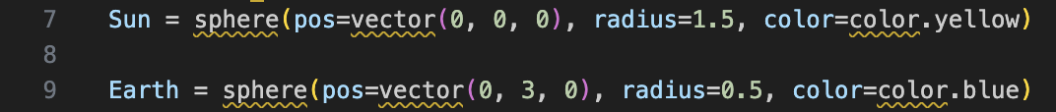
Wichtige Meilensteine
1. Ihr könnt Himmelskörper zeichnen!

Slide 16
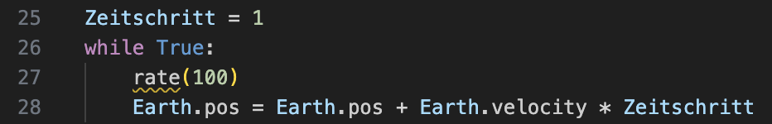
Wichtige Meilensteine
2. Ihr könnt die Körper bewegen lassen!

Slide 17
Wichtige Meilensteine
3. Ihr könnt zwischen Zeit in der Simulation und Simulations-Geschwindigkeit unterscheiden!
Sowohl mit rate() und Zeitschritten verlaufen die Bewegungen schneller
rate() legt die Framerate fest. (Anzahl an Aktualisierungen pro Sekunde)
Zeitschritt legt die Zeitintervalle zwischen zwei Berechnungen vor

Slide 18
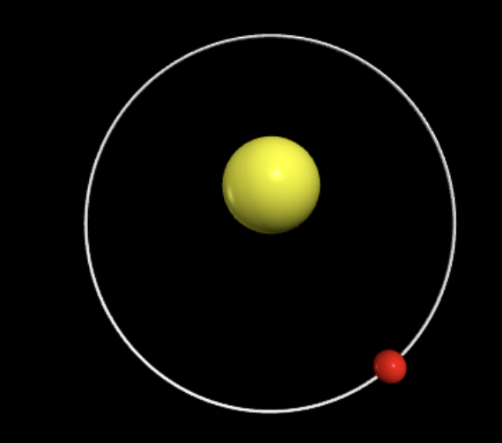
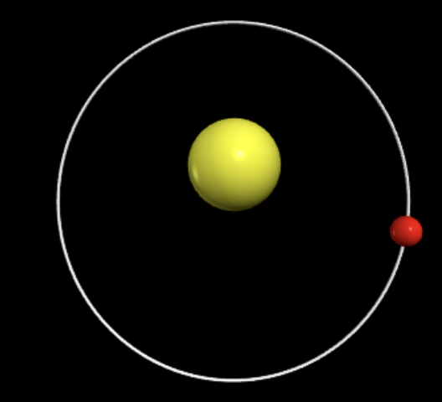
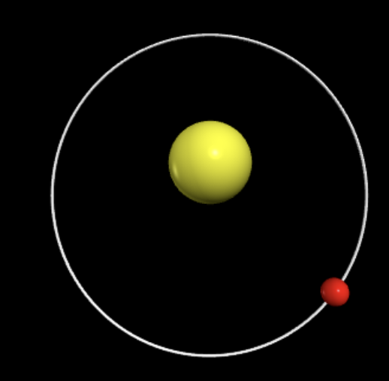




Wichtige Meilensteine
3. Ihr könnt zwischen Zeit in der Simulation und Simulations-Geschwindigkeit unterscheiden!

Slide 19
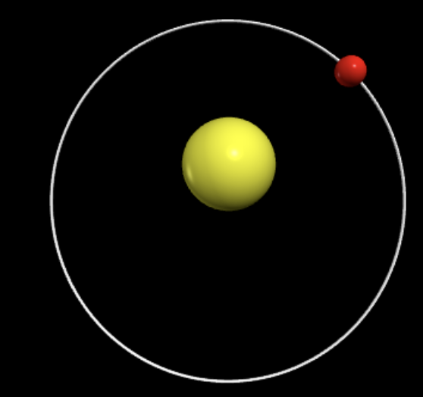

Wichtige Meilensteine
3. Ihr könnt zwischen Zeit in der Simulation und Simulations-Geschwindigkeit unterscheiden!

Slide 20
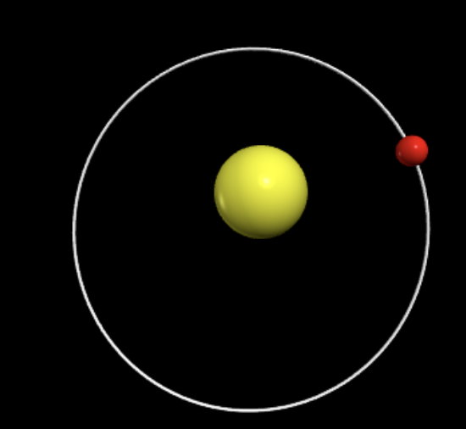
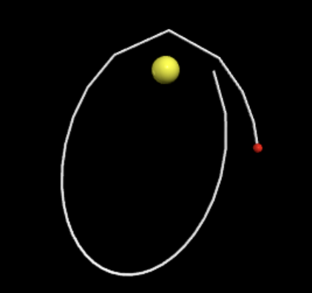




Wichtige Meilensteine
3. Ihr könnt zwischen Zeit in der Simulation und Simulations-Geschwindigkeit unterscheiden!

Slide 21
Wichtige Meilensteine
3. Ihr könnt zwischen Zeit in der Simulation und Simulations-Geschwindigkeit unterscheiden!

Slide 22
Wichtige Meilensteine
Das werdet ihr in Aufgabe 6 auch noch einmal etwas vertiefen!

Slide 23
Weiter geht’s!
Können wir mit simple_04.py schon erste Vorhersagen treffen?
Wir haben bisher nur die Massen von Merkur und Sonne, sowie die Anfangsposition und Geschwindigkeit im Perihel vom Merkur festgelegt.

Slide 24
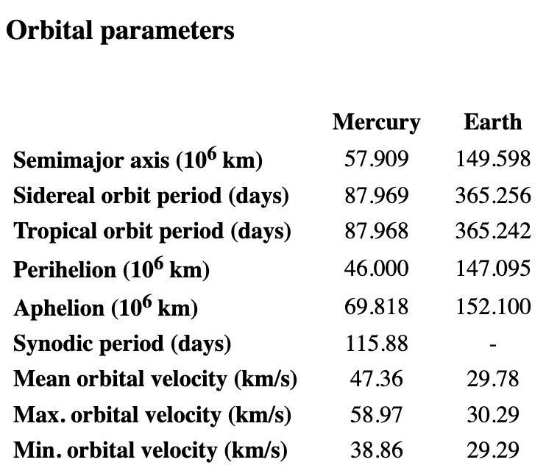
Weiter geht’s!
Können wir mit simple_04.py schon erste Vorhersagen treffen?
Wir haben bisher nur die Massen von Merkur und Sonne, sowie die Anfangsposition und Geschwindigkeit im Perihel vom Merkur festgelegt.
Können wir die maximale Distanz des Merkurs korrekt vorhersagen?

Slide 25
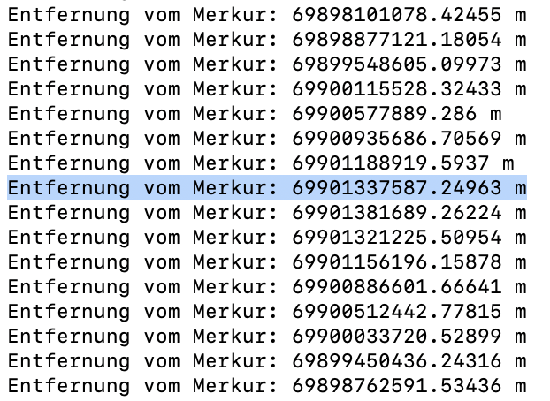
Weiter geht’s!
Können wir mit simple_04.py schon erste Vorhersagen treffen?
Können wir die maximale Distanz des Merkurs korrekt vorhersagen?

Slide 26

Weiter geht’s!
Können wir mit simple_04.py schon erste Vorhersagen treffen?
Können wir die maximale Distanz des Merkurs korrekt vorhersagen?

Slide 27
Weiter geht’s!
Workflow:
Macht mit Simulation_05.py weiter.
In den Kommentaren steht alles, was ihr benötigt.
Lest unbedingt die Kommentare!
In den Codes befinden sich Aufgaben, löst diese!
Ihr dürft das Internet zur Hilfe nehmen.
Jede Datei hat eine zugehörige Lösung. In dieser steht die Lösung vollständig erklärt. Lest auch hier den Code aufmerksam!
Arbeitet bis ihr Simulation _05.py abgeschlossen habt.

Slide 28
Wichtiger Meilenstein
Ihr könnt nun anhand eurer Simulation gute Vorhersagen über Planetenbewegungen ableiten!

Slide 29
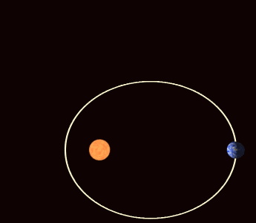
Wichtiger Meilenstein
ABER
Der Merkur spielt nicht mit.

Slide 30
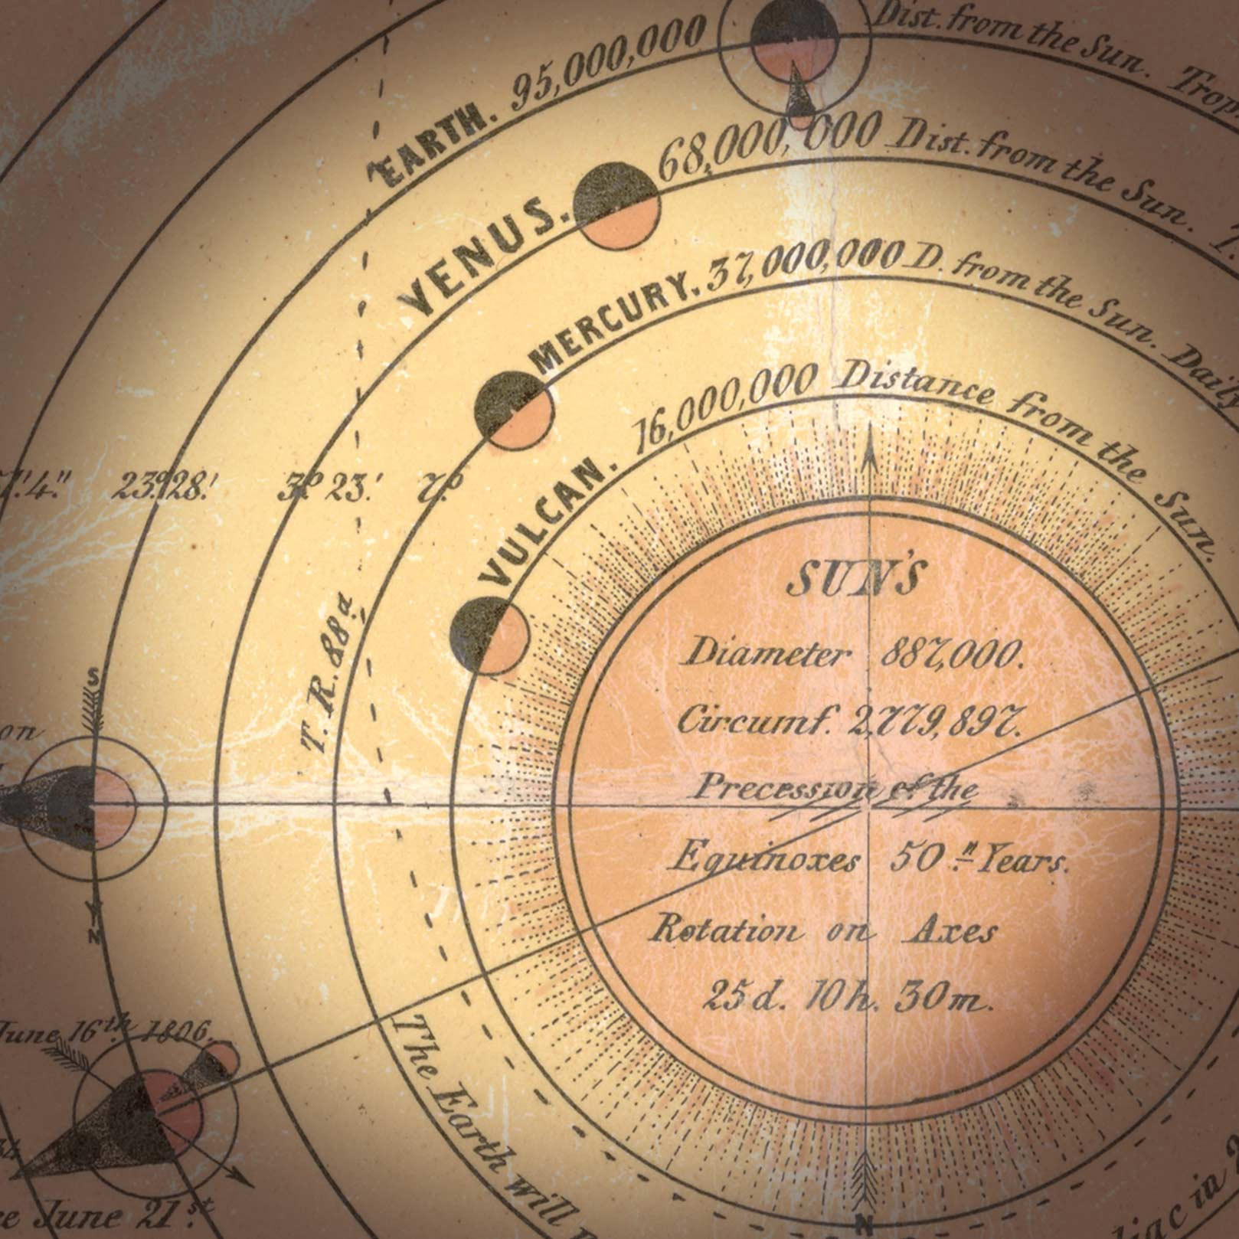
Etwas Geschichte
Ein unentdeckter Planet!
Anfang 19tes Jahrhundert wurde die Abweichung von der Keplerschen Ellipsenbahn festgestellt.
Fehler von 0,01194° pro Jahrhundert
Urbain Jean Joseph Le Verrier konnte diese Abweichung 1859 mit einem unentdeckten Planeten erklären.
Man war sich dermaßen sicher, dass man schon einen Namen wählte:
Vulkan

Slide 31
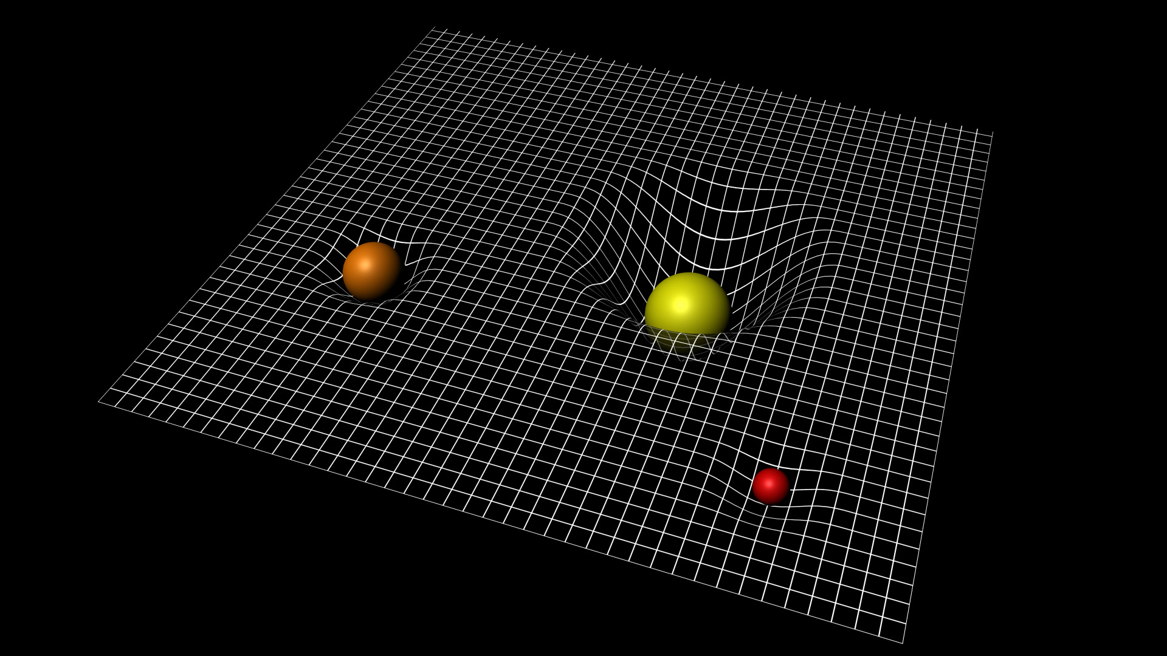
Einstein fand die Lösung
Der Raum ist gekrümmt!

Slide 32
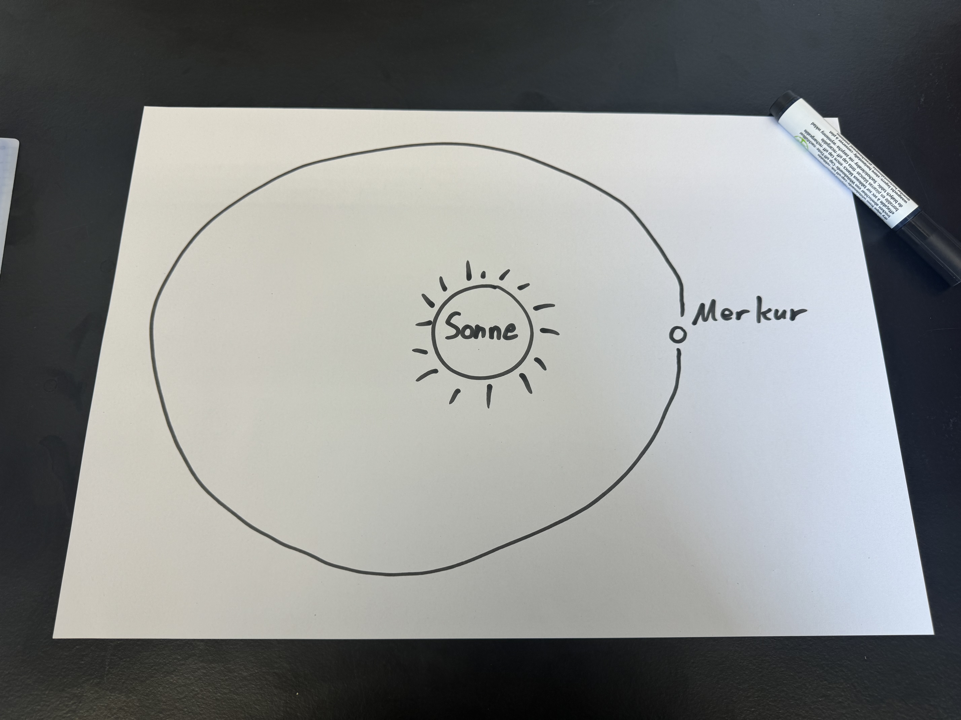
Klassische Mechanik
Hier ist der Raum flach….

Slide 33
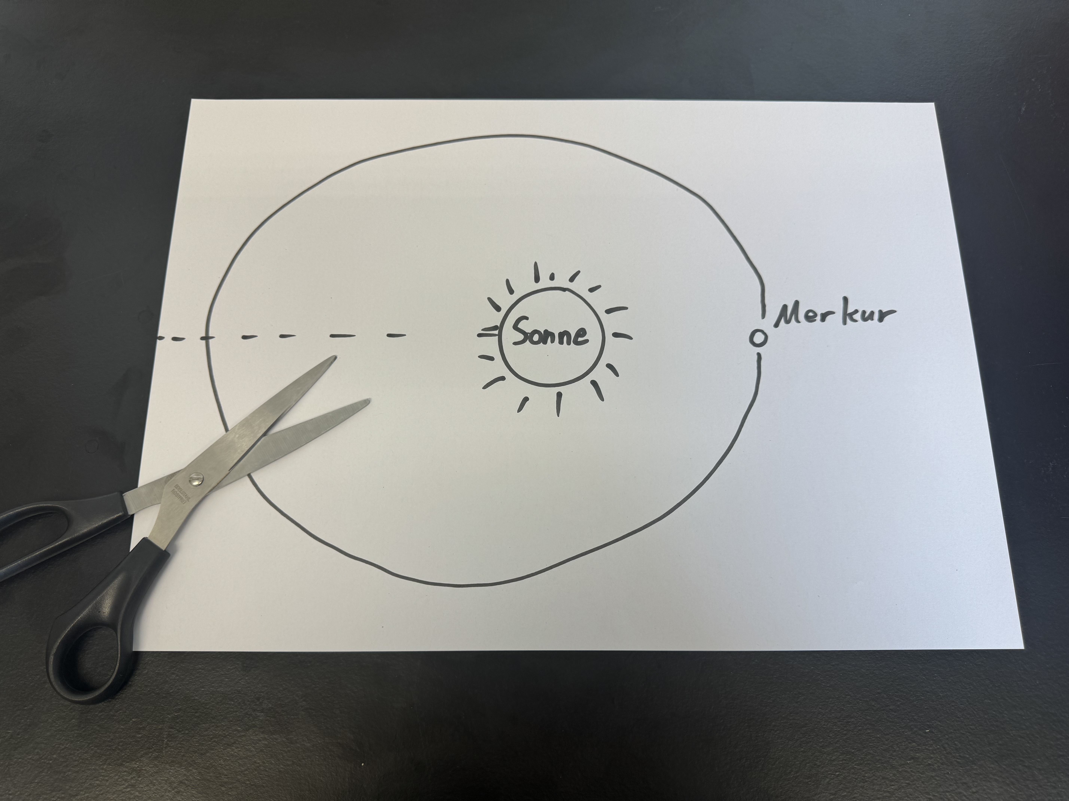
Klassische Mechanik
Wir können die Raumkrümmung aber modellieren!

Slide 34
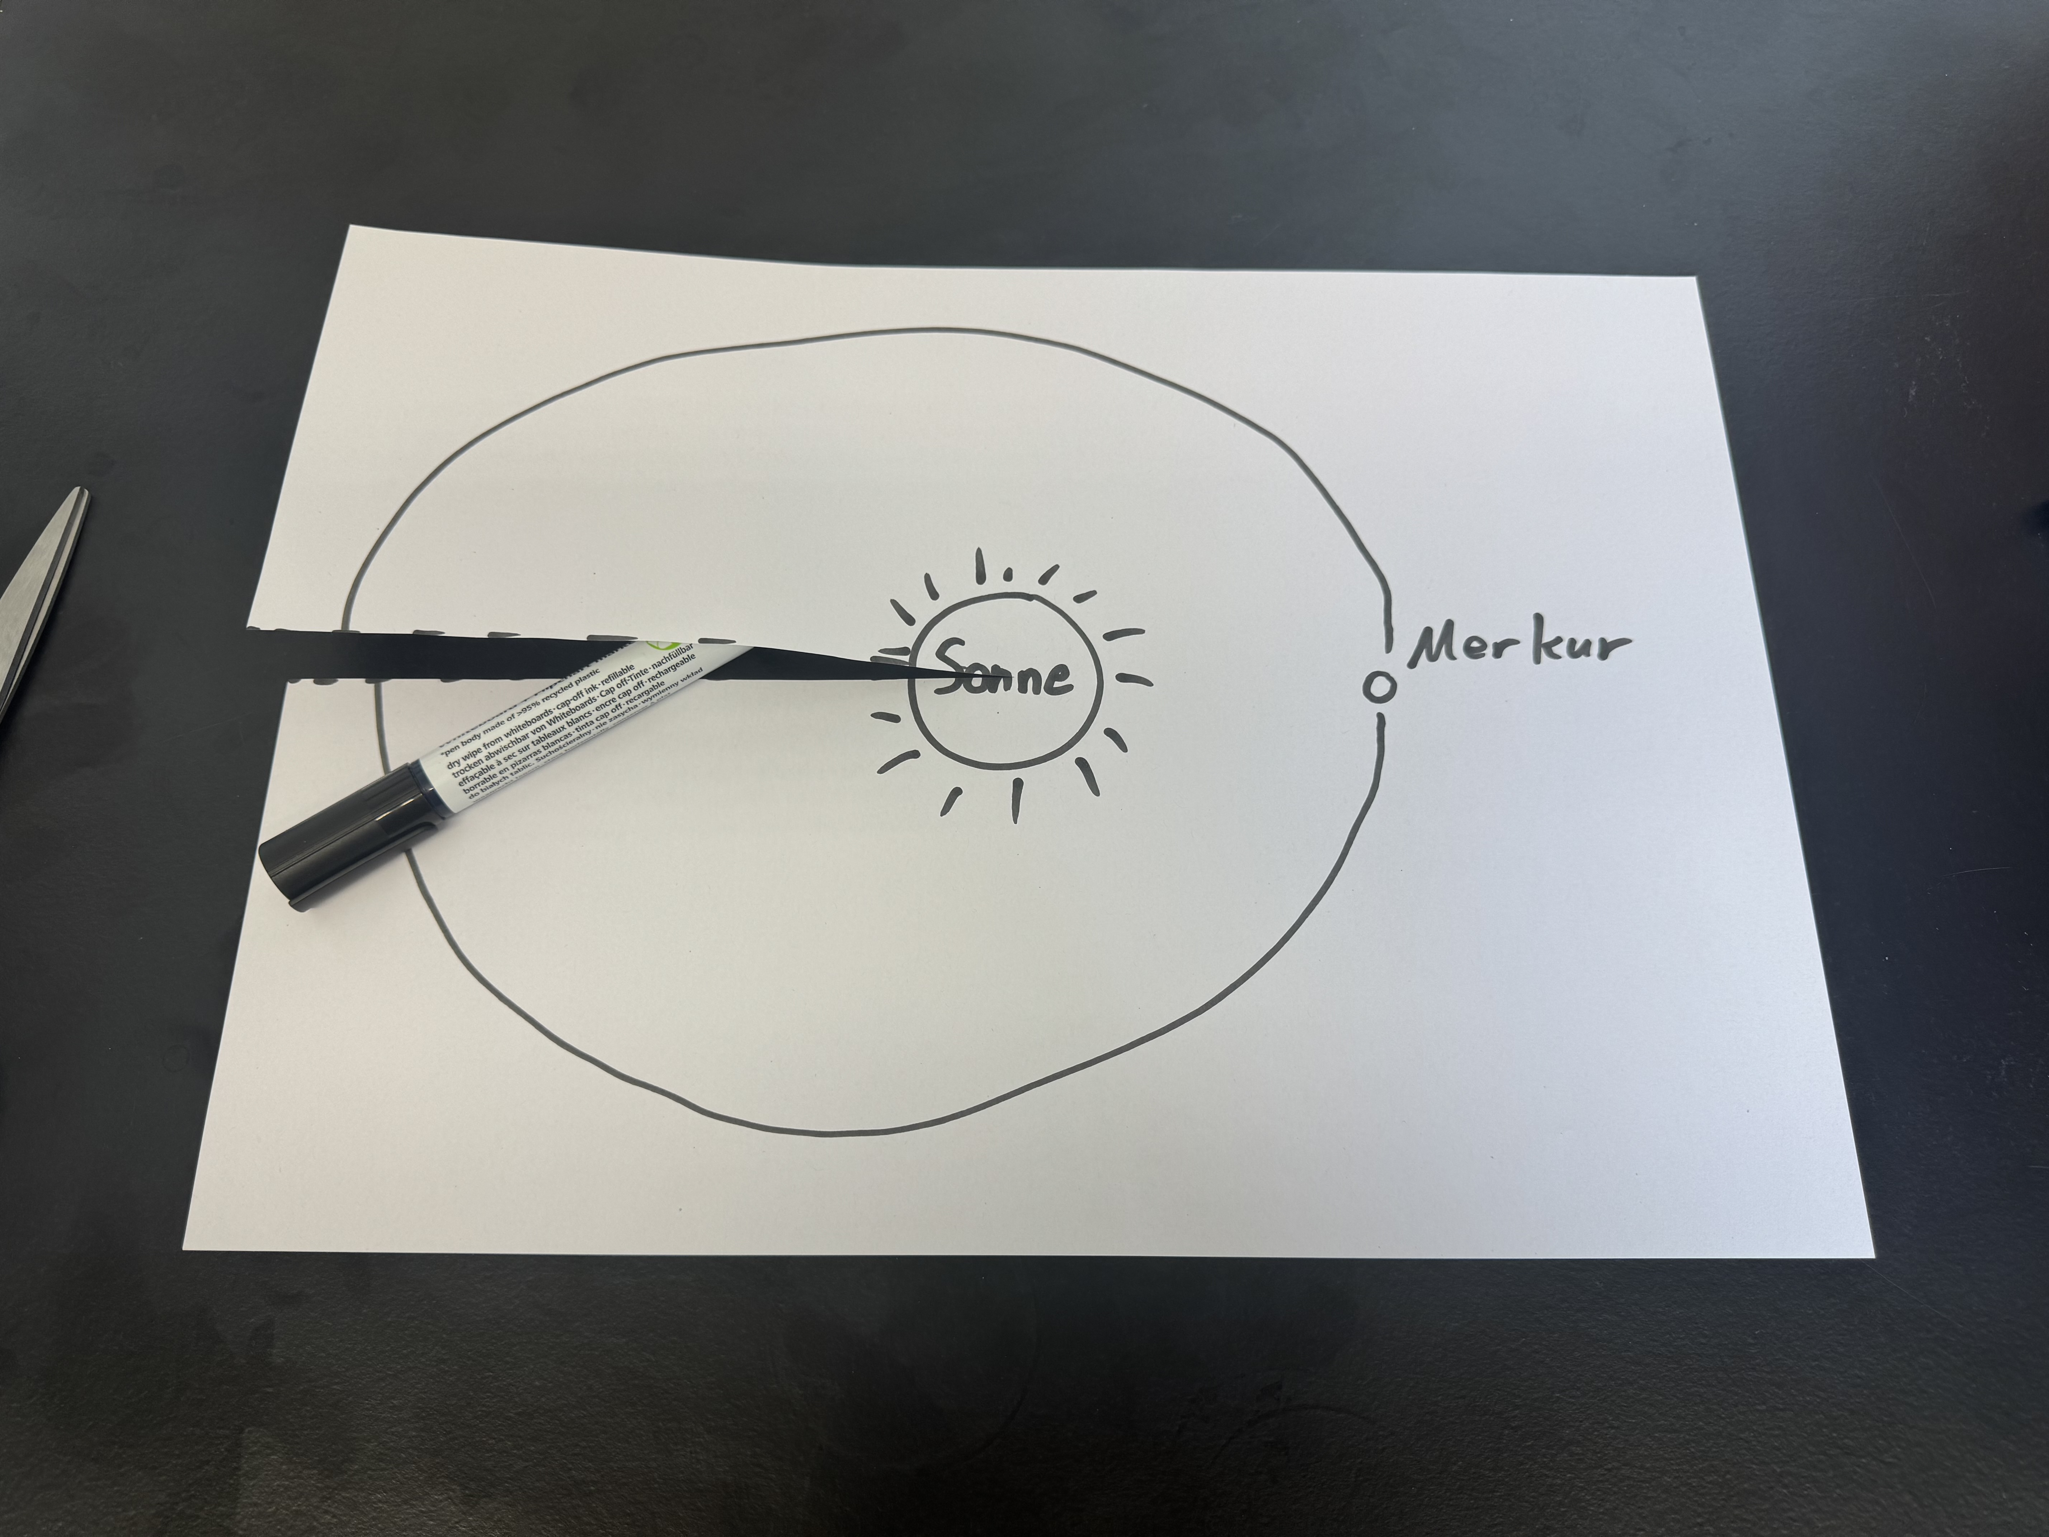
Relativistische Betrachtung
Indem wir einen Kegel formen.
Der Raum ist natürlich nicht kegelförmig gekrümmt. Es ist aber eine grobe Abschätzung.

Slide 35
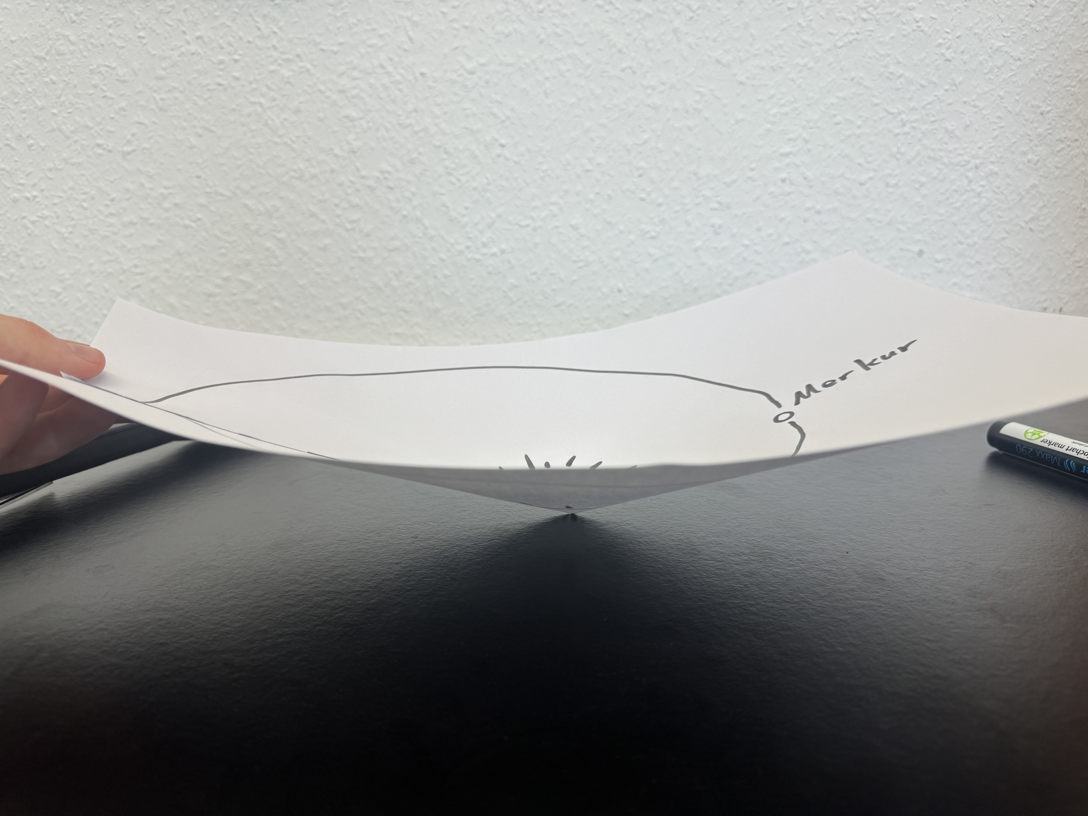
Relativistische Betrachtung
Die abgeschätzte Krümmung des Raumes kann nun…

Slide 36
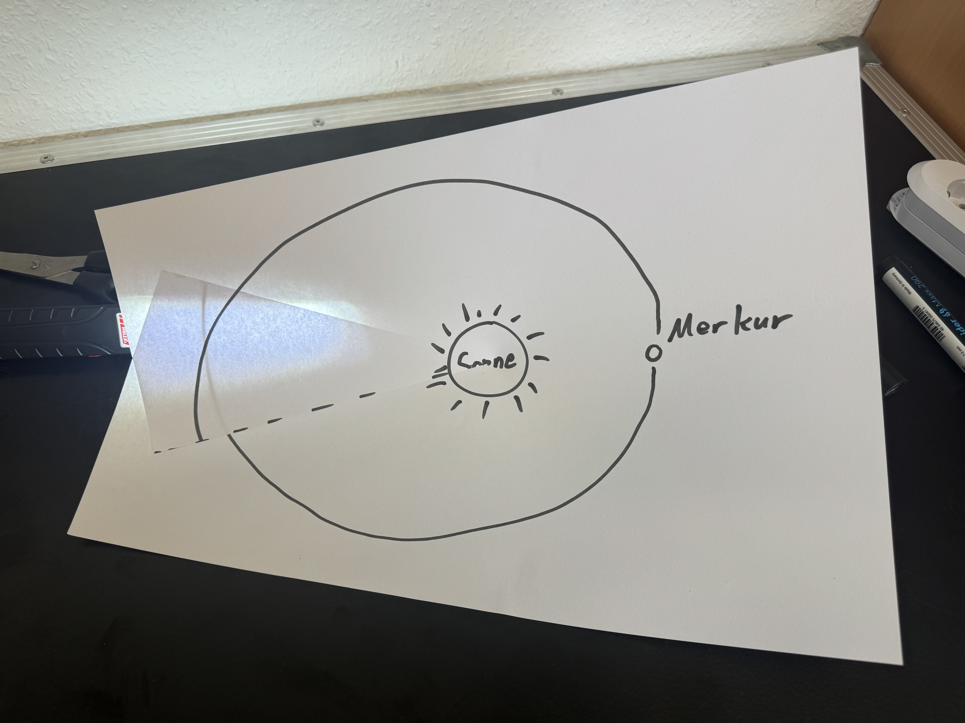
Relativistische Betrachtung
… die beobachtbare Periheldrehung vorhersagen.
Quelle: Epsteins Pappmodell

Slide 37
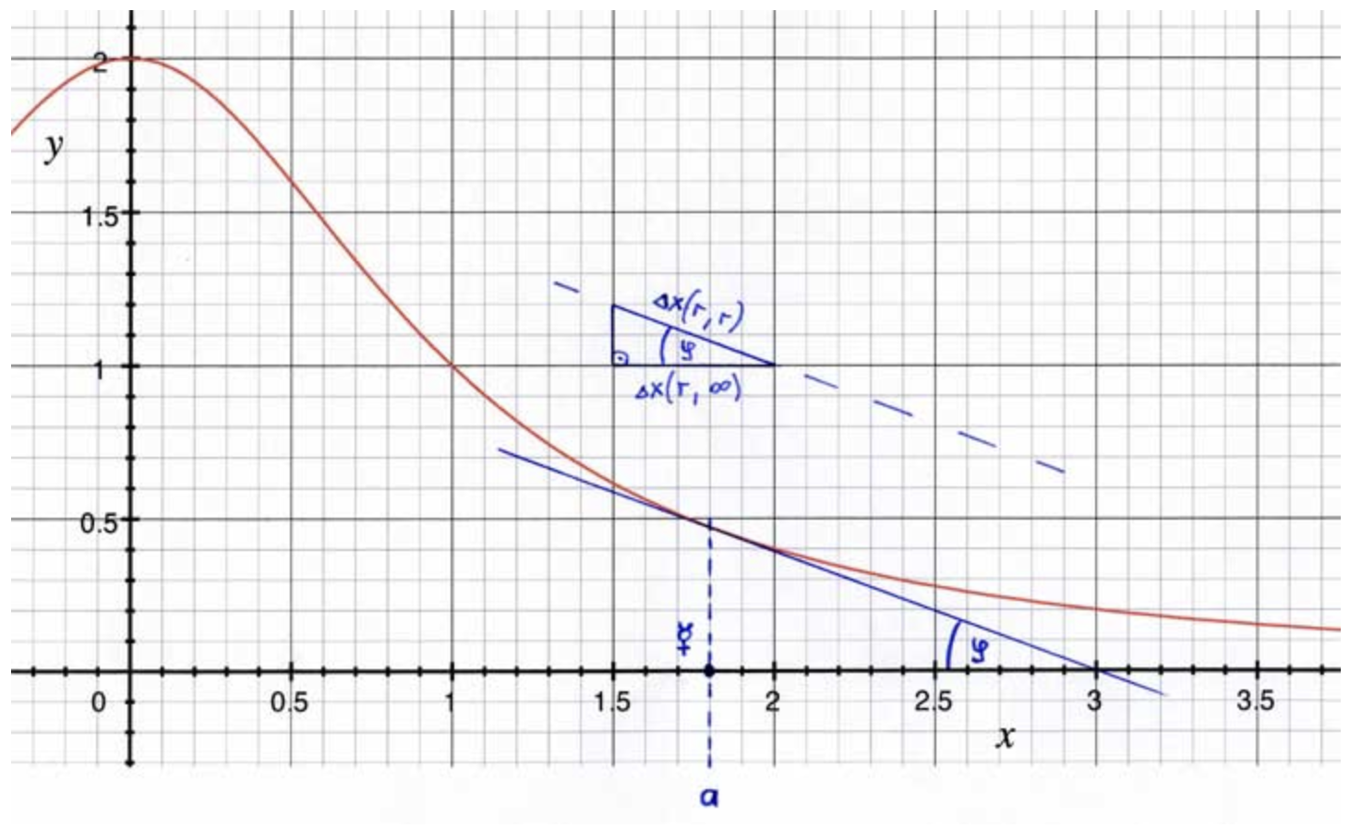
Relativistische Betrachtung
Je weiter wir uns von der Sonne entfernen, desto geringer ist der Einfluss der Raumkrümmung auf die Umlaufbahn.
Quelle: Epsteins Pappmodell - https://www.relativity.li/de/epstein/lesen/i0_de/i1_de

Slide 38
Relativistische Betrachtung
Je weiter wir uns von der Sonne entfernen, desto geringer ist der Einfluss der Raumkrümmung auf die Umlaufbahn.
Quelle: Epsteins Pappmodell - https://www.relativity.li/de/epstein/lesen/i0_de/i1_de

Slide 39
Weiter geht’s!
Workflow:
Macht mit Simulation_06.py weiter.
In dieser Simulation könnt ihr mit „rt_faktor“ den Einfluss von relativistischen Effekten auf die Merkurbahn testen.
Probiert unterschiedliche Werte aus!
Arbeitet bis ihr Simulation _06.py abgeschlossen habt.

Slide 40
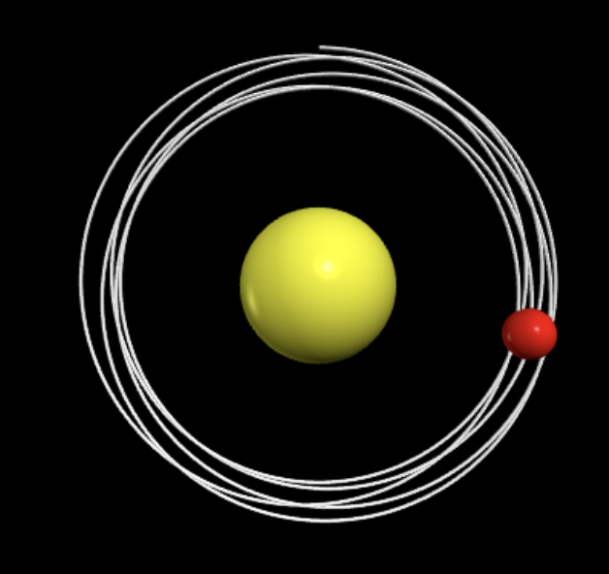
Wichtiger Meilenstein
Der rt_faktor hat einen Einfluss auf unsere Merkurbahn!

Slide 41
Wie rt_faktor wählen?
Hier greifen wir etwas vorweg: Konkret sollte der rt_faktor für den Merkur rt_faktor = 3 sein.
Problem: So kleine Werte können wir mit unserer Simulation nicht simulieren.

Slide 42
Wie rt_faktor wählen?
Hier greifen wir etwas vorweg: Konkret sollte der rt_faktor für den Merkur rt_faktor = 3 sein.
Problem: So kleine Werte können wir mit unserer Simulation nicht simulieren.
Lösung: Große Werte klappen dagegen sehr gut. Also interpolieren wir!

Slide 43
Interpolieren?
Hier greifen wir etwas vorweg: Konkret sollte der rt_faktor für den Merkur rt_faktor = 3 sein.
Problem: So kleine Werte können wir mit unserer Simulation nicht simulieren.
Lösung: Große Werte klappen dagegen sehr gut. Also interpolieren wir!

Slide 44
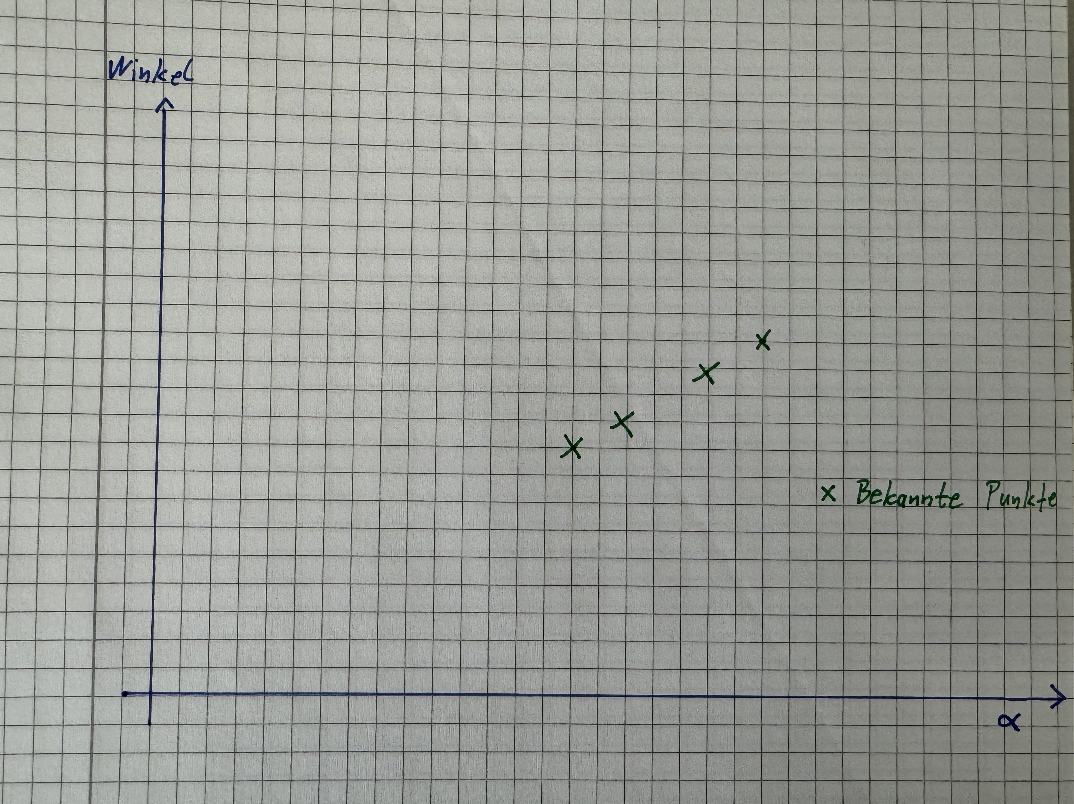
Interpolieren?

Slide 45
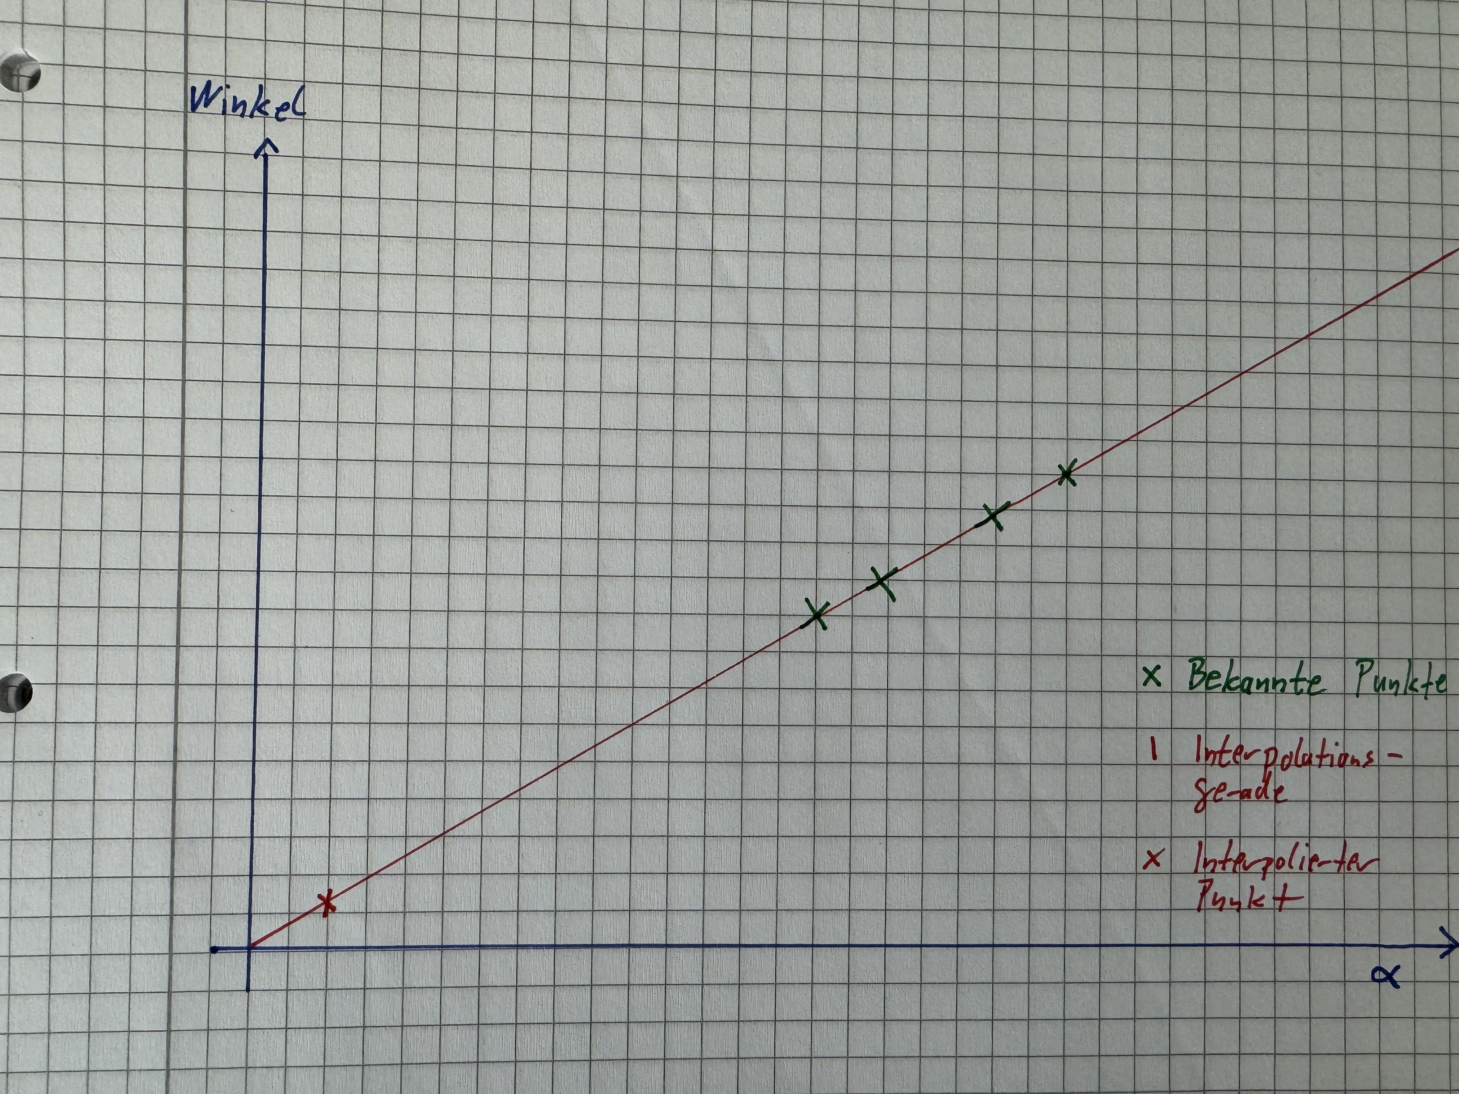
Interpolieren?

Slide 46
Weiter geht’s!
Workflow:
Macht mit Simulation_07.py weiter.
In dieser Simulation könnt ihr mit „rt_faktor“ den Einfluss von relativistischen Effekten auf die Merkurbahn testen.
Es wird in der Konsole nun der Winkel der Perihel Drehung in Grad ausgegeben und dieser auch mit einer roten Linie gezeichnet.
Notiert euch die Periheldrehung mit verschiedenen großen Werten für rt_faktor.
Interpoliert die Periheldrehung für rt_faktor=3.
Beachte: Periheldrehung des Merkurs sind 0,01194° in 100 Erdenjahren

Slide 47
Diskussion
Nun lasst uns diskutieren!
Wie gut ist euer Modell?
Was sind die Grenzen von diesem?
Welche Vorteile hat die numerische Herangehensweise für euch?
Welche Nachteile?

